Slide 1
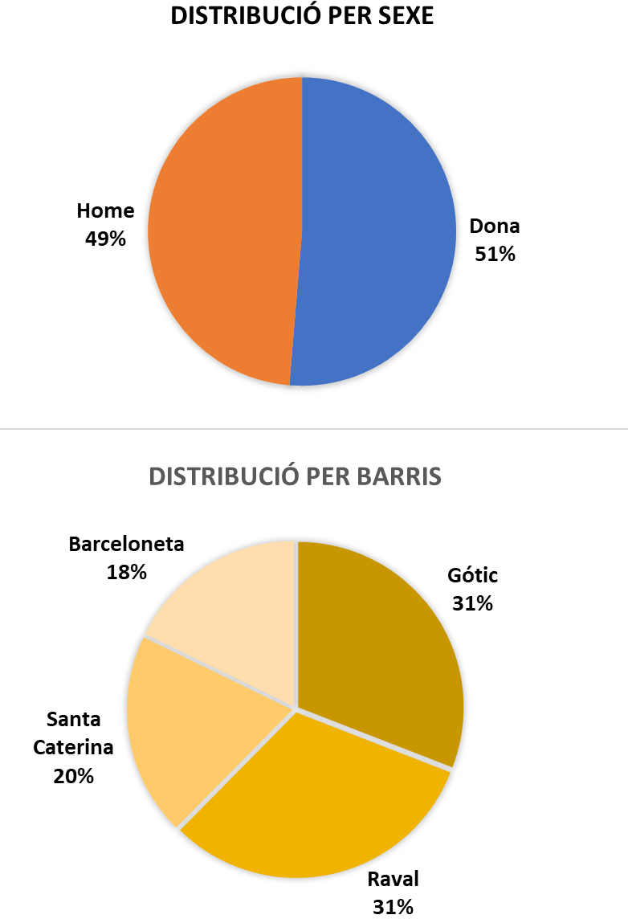
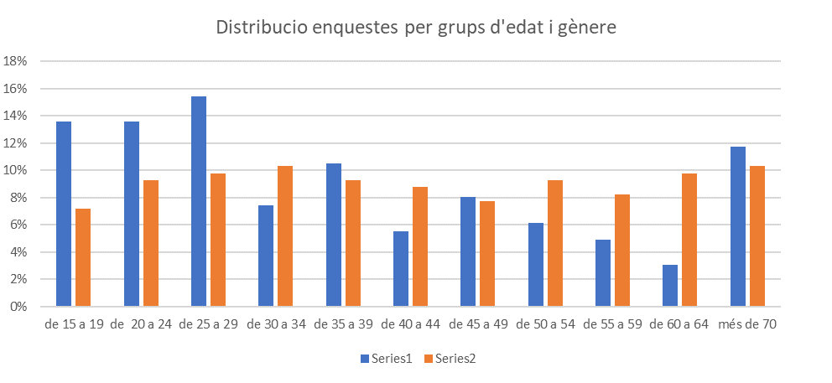
S’han analitzat 710 enquestes entre les realitzades al carrer i les extretes de la plataforma de participació DECIDIM.
Aportacions de les enquestes de camp
Distribució de les enquestes per barris, gènere i grups d’edat
1
Notes:
No existeix una xarxa de carrils bicicleta connexa dins del districte.
Les bicicletes circulen lliurament sense restriccions per tots els carrers, en general seguint la circulació del vehicle establerta i per totes les calçades úniques.
En general no hi ha diferencia entre la circulació de les bicicletes en hora punta i en hora vall, cosa que indica que el ciclista no es comporta de forma diferent amb o sense vianants.

Slide 2
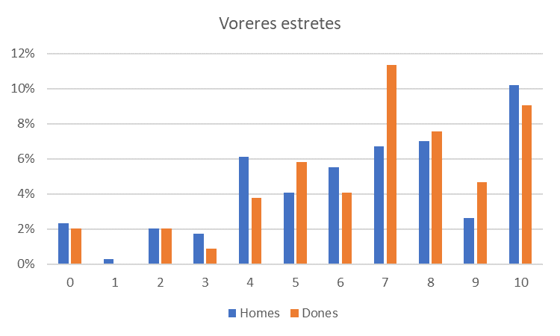
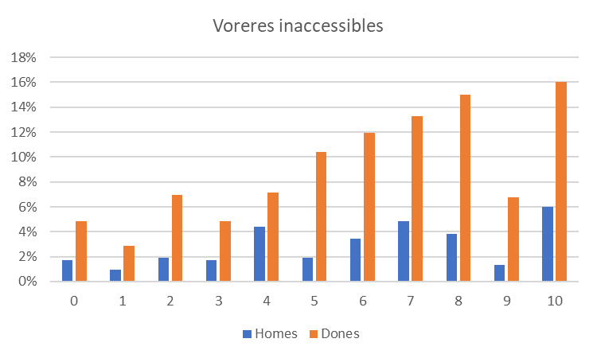
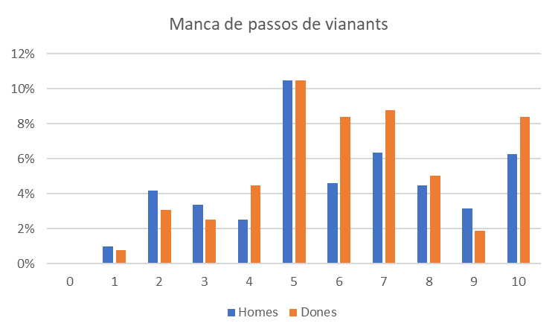
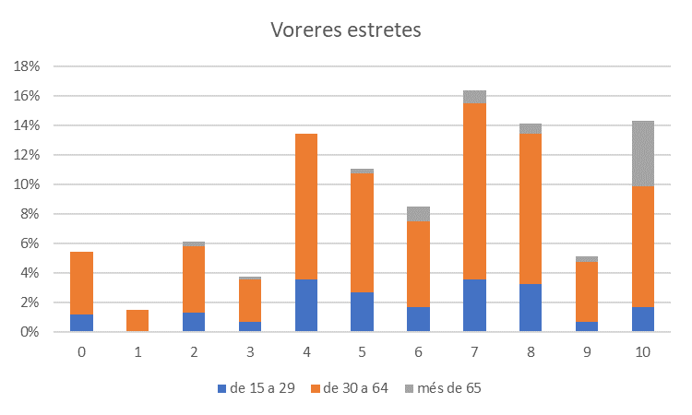
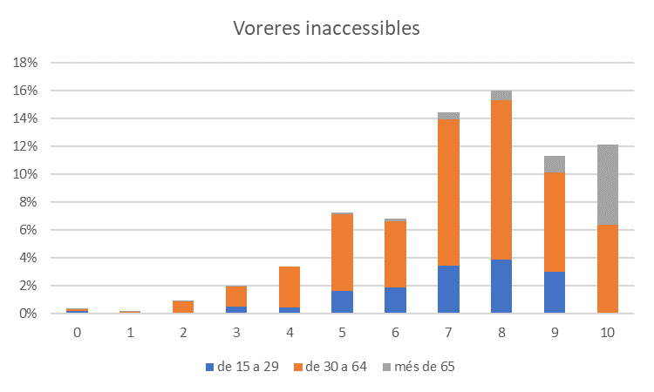
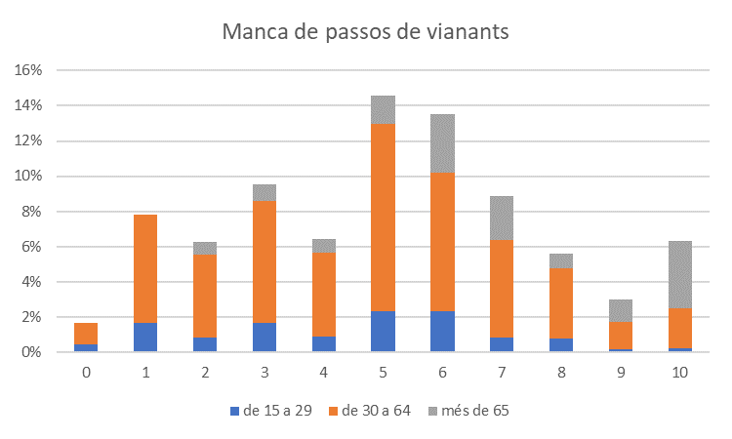
Apareix el problema de voreres estretes i inaccessibles, no es percep problema amb la manca de passos de vianants.
ENQUESTES VIANANTS
Valoració de la problemàtica
2

Slide 3
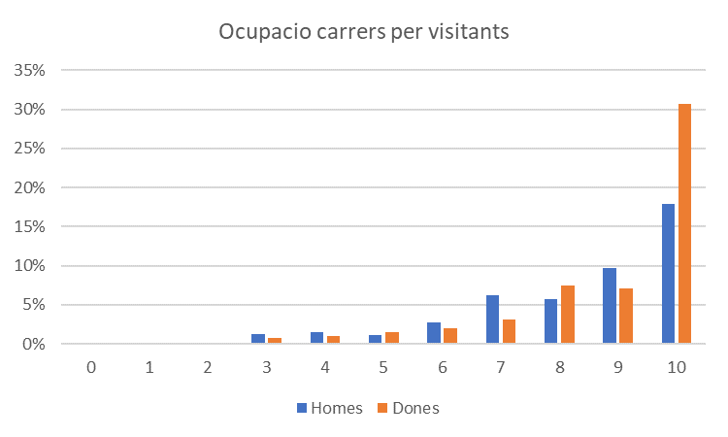
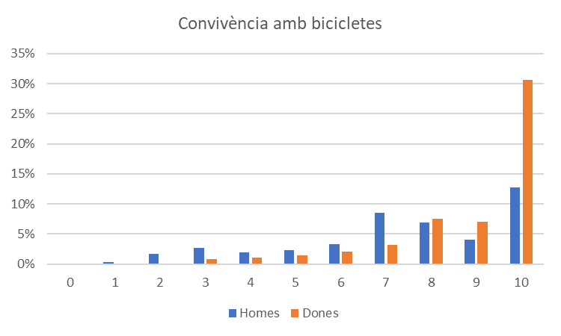
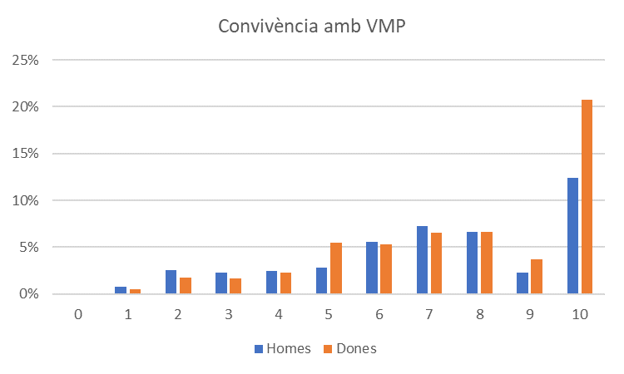
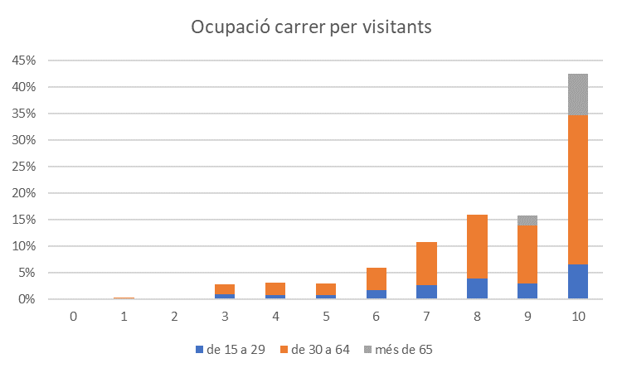
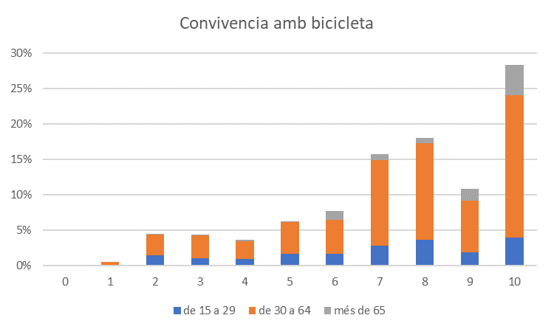
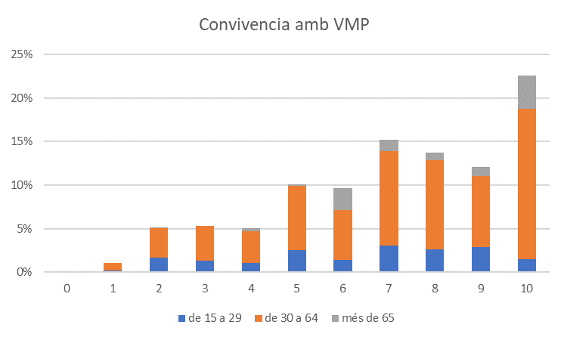
També problemes importants d’ocupació dels carrers i de convivència amb la bici i els VMP.
ENQUESTES VIANANTS
Valoració de la problemàtica
3

Slide 4
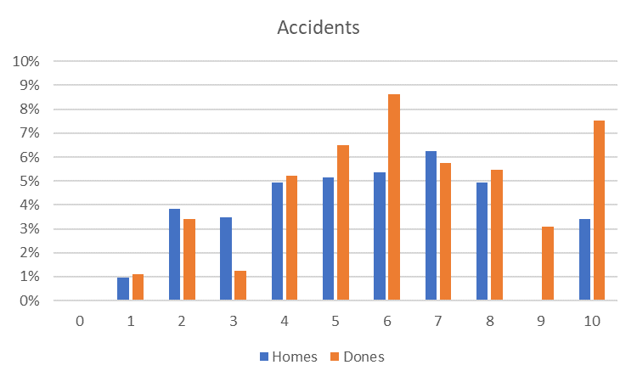
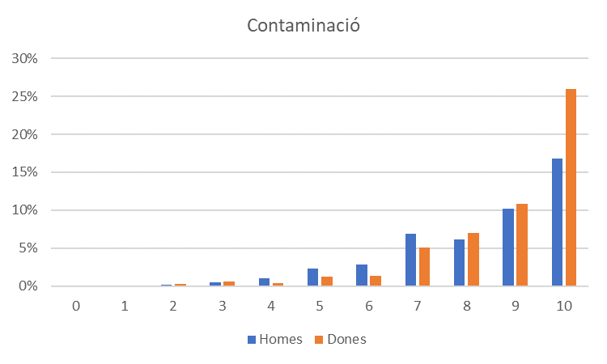
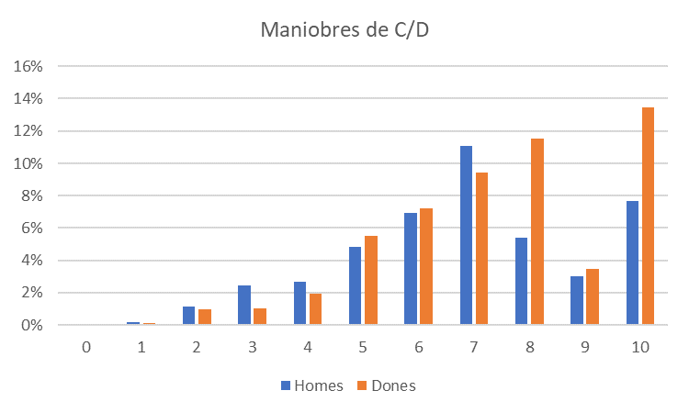
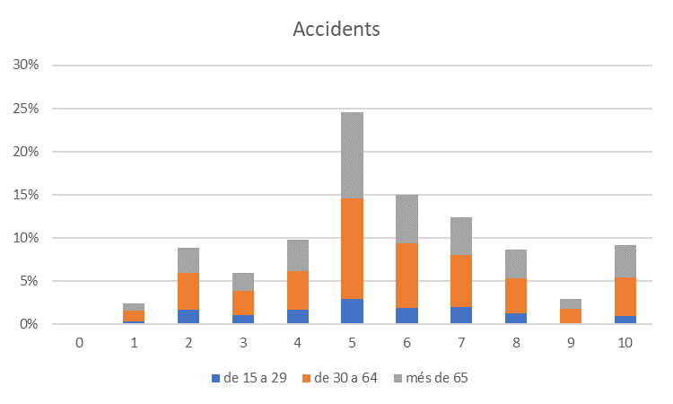
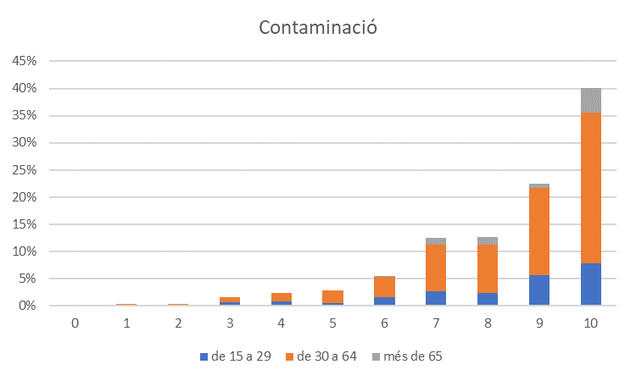
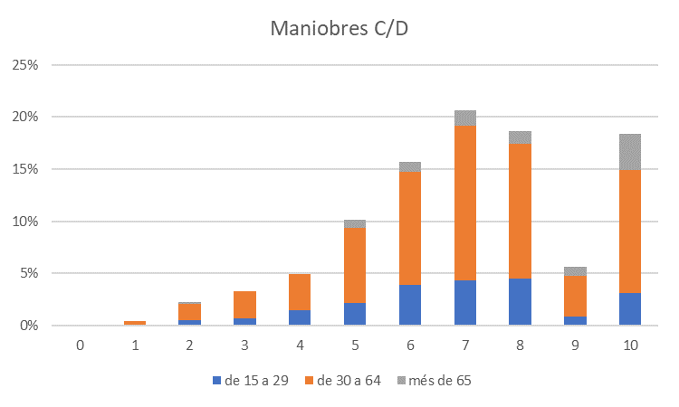
S’aprecia una risc moderat o baix d’accidents i la contaminació és una preocupació.
ENQUESTES VIANANTS
Valoració de la problemàtica
4

Slide 5
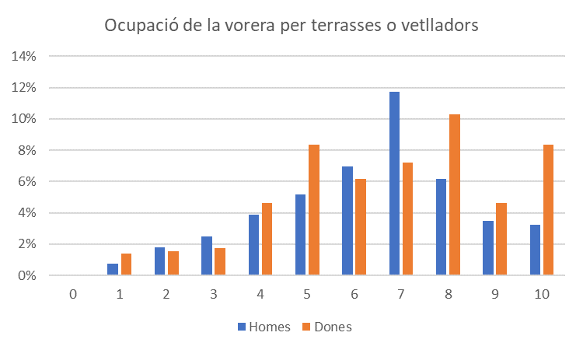
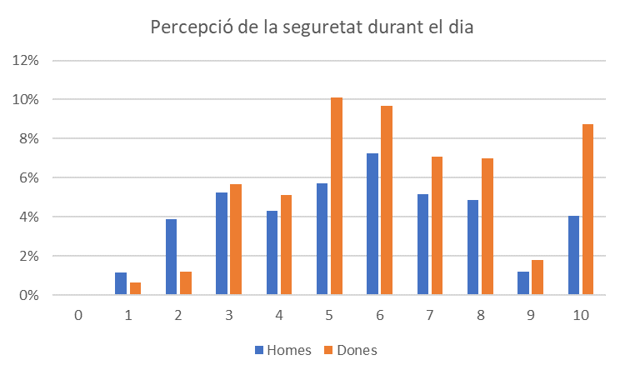
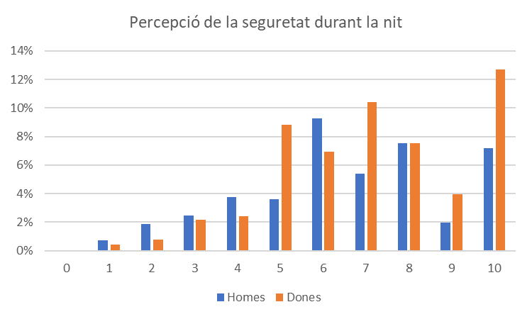
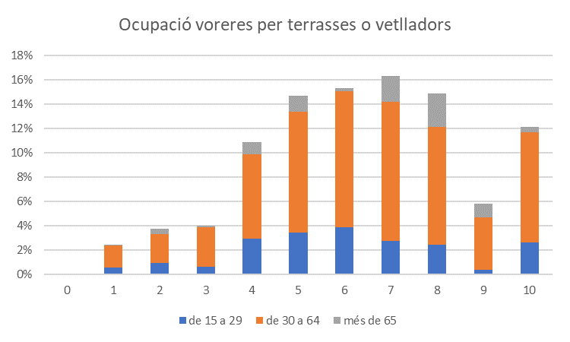
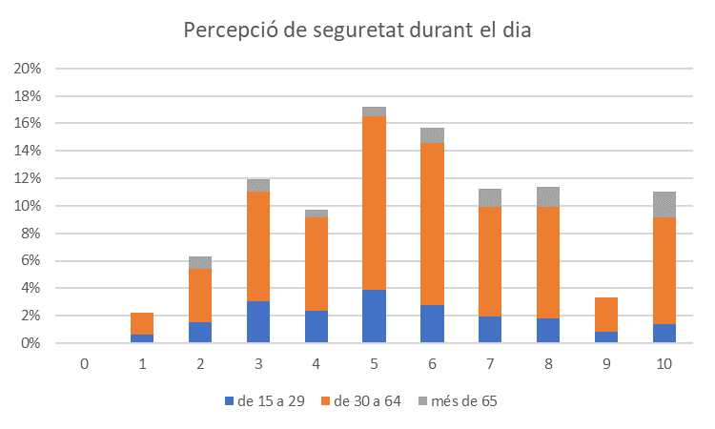
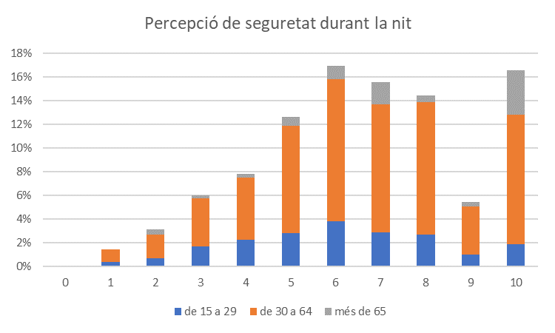
La seguretat del vianant és percep bona durant el dia i pitjor durant la nit.
Les terrasses no es veuen com un problema greu de mobilitat.
ENQUESTES VIANANTS
Valoració de la problemàtica
5

Slide 6
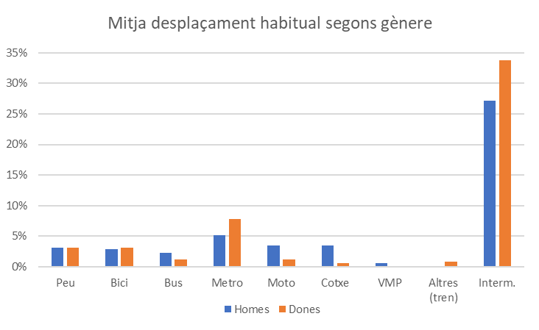
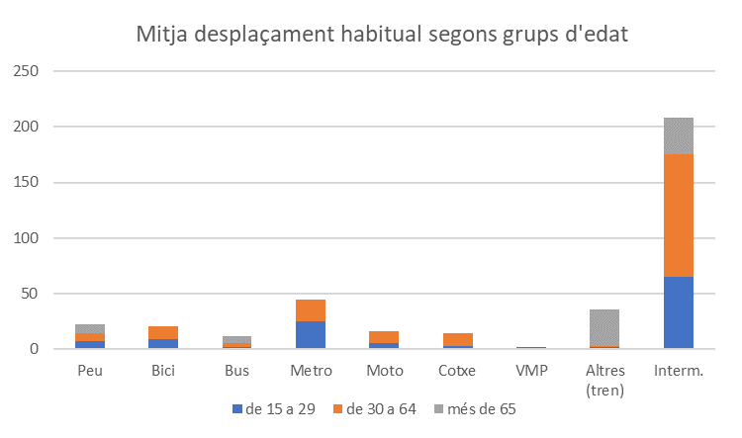
Les enquestades es mouen més en modes sostenibles que els enquestats.
ENQUESTES VIANANTS
Mitjà de desplaçament habitual segons gènere i edats
6

Slide 7
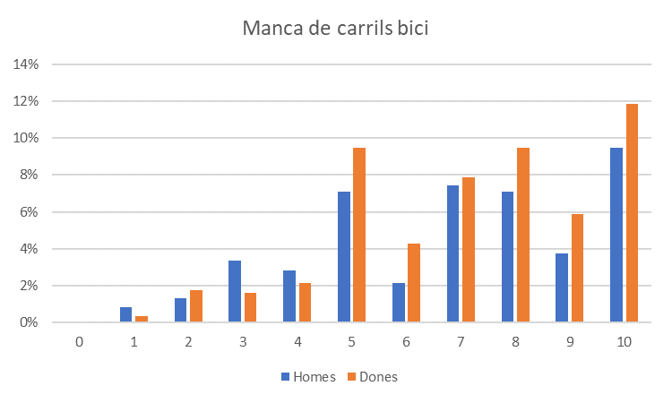
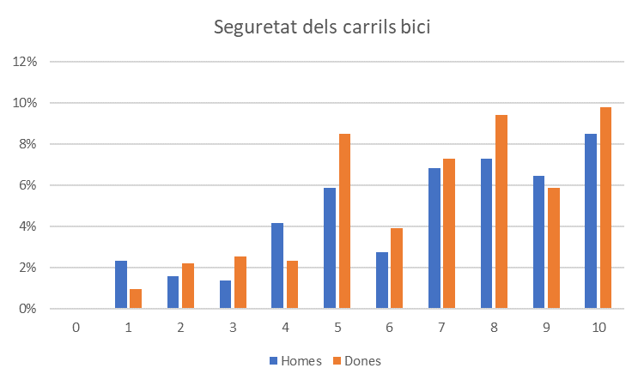
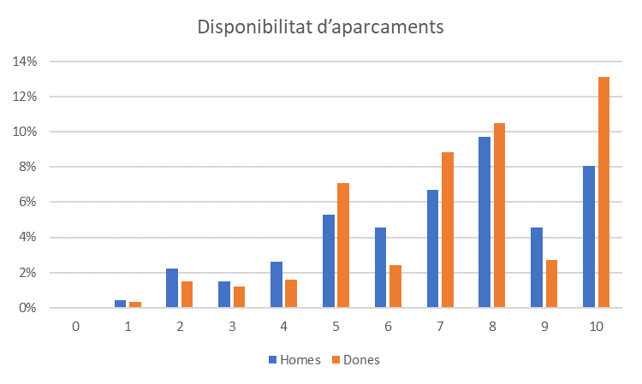
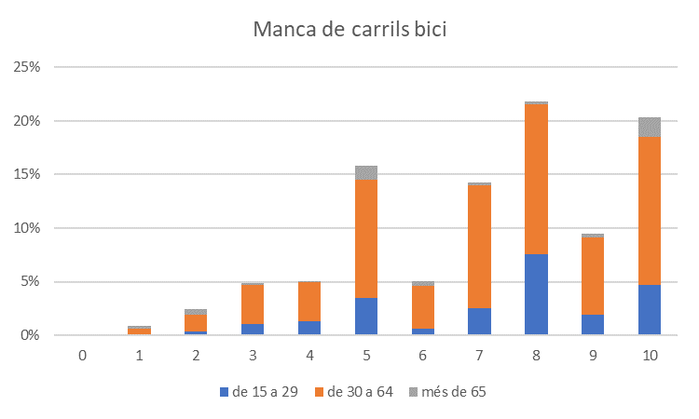
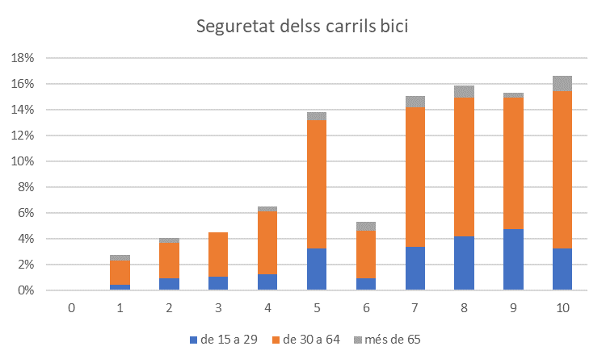
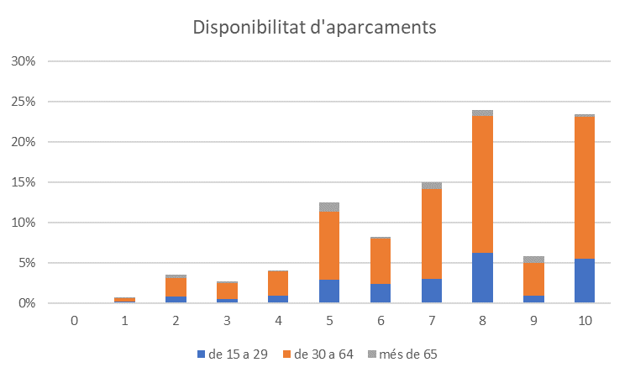
Es denota la manca de carrils i aparcaments per a bicicletes entre els enquestats (especialment dones de entre 30-64 anys).
ENQUESTES BICICLETES
Valoració de la problemàtica
7

Slide 8
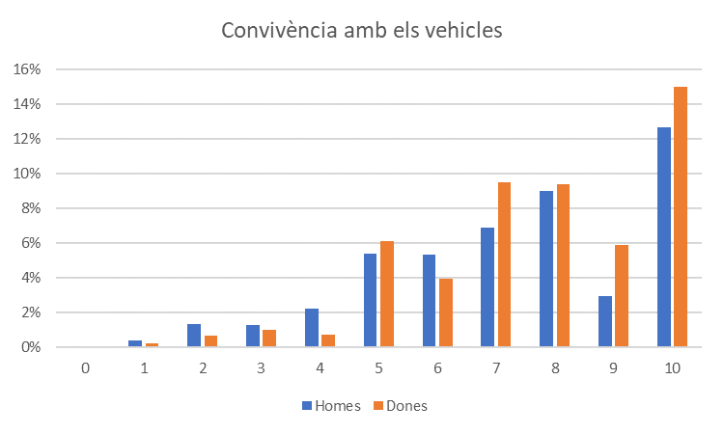
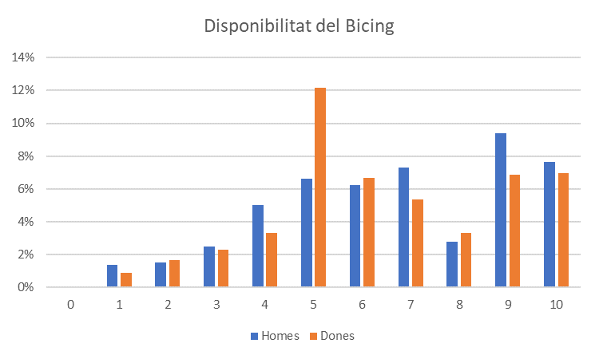
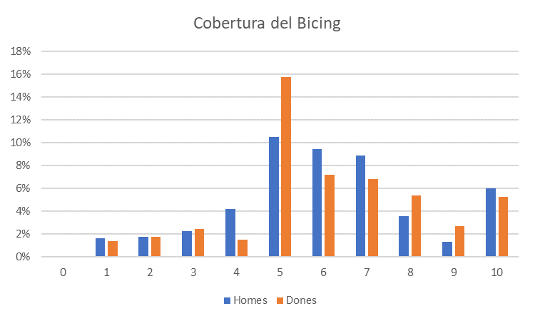
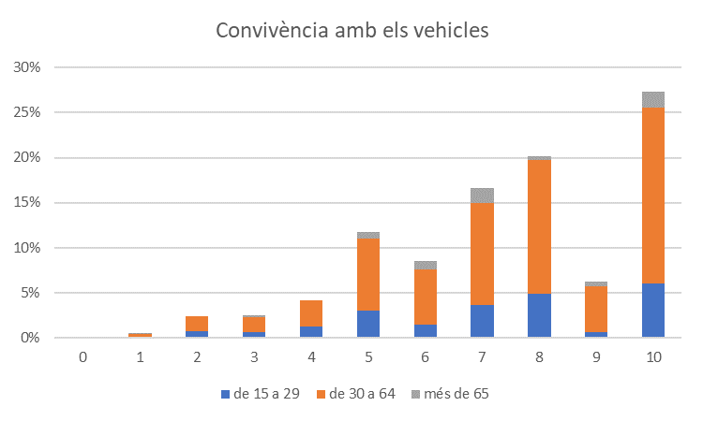
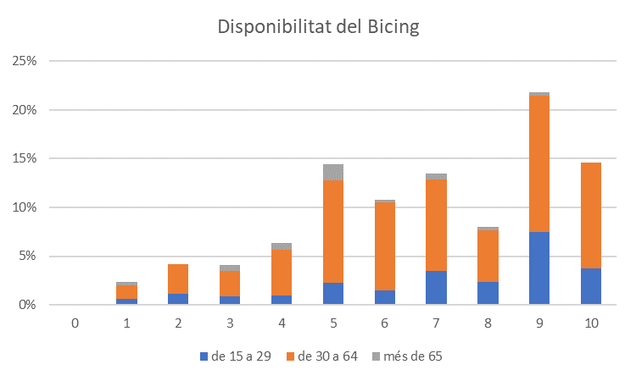
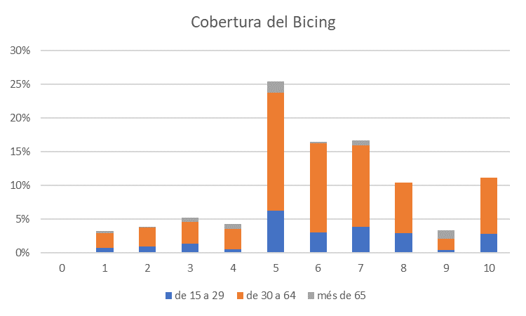
El problema de la convivència de la bici amb la resta de vehicles contrasta amb la bona cobertura del Bicing.
ENQUESTES BICICLETES
Valoració de la problemàtica
8

Slide 9
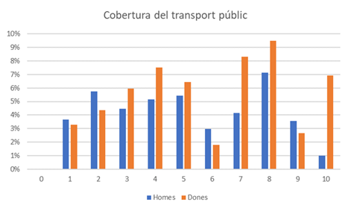
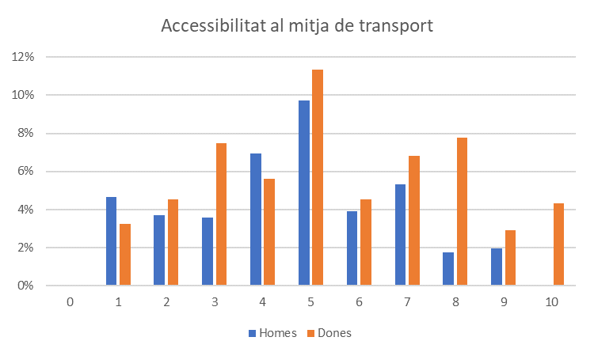
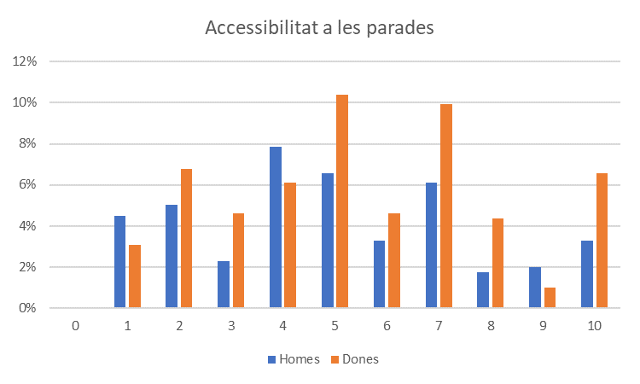
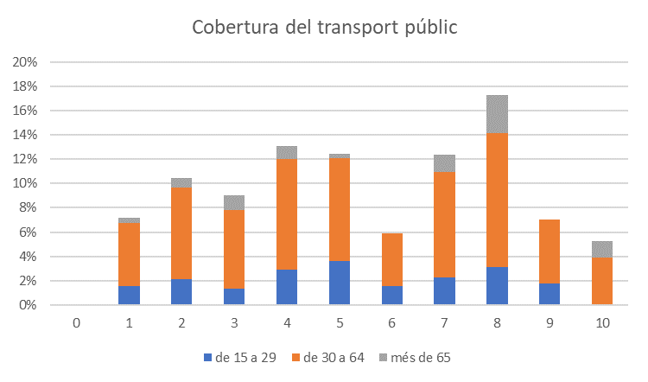
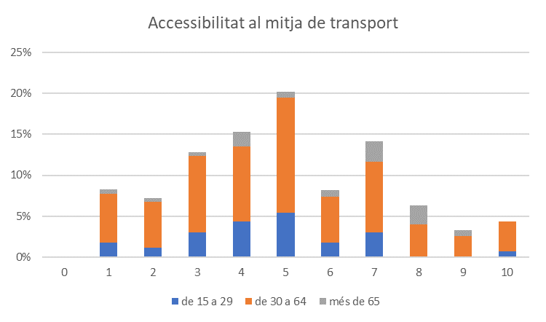
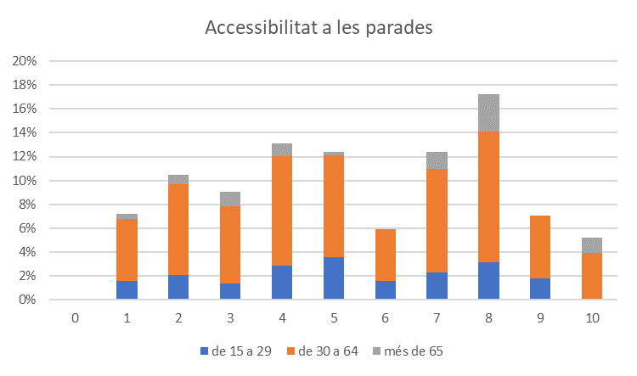
En general el transport públic es valora adequadament en tots els aspectes, potser una mica pitjor la cobertura.
ENQUESTES TRANSPORT PÚBLIC
Valoració de la problemàtica
9

Slide 10
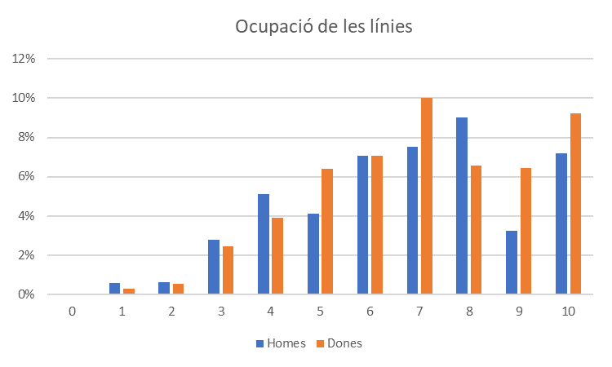
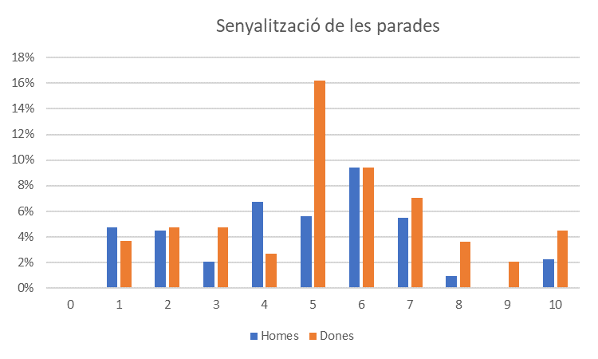
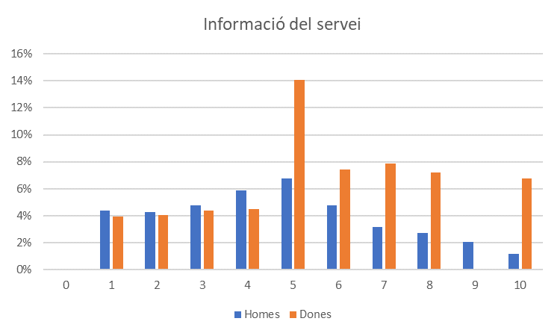
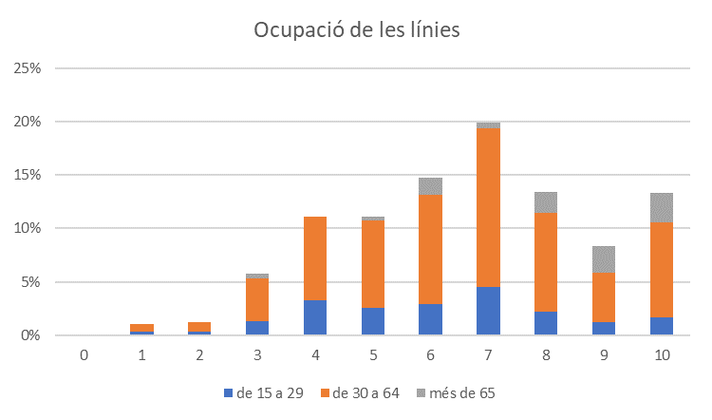
L’ocupació, senyalització i informació a l’usuari del transport públic es considera adequada.
ENQUESTES TRANSPORT PÚBLIC
3.2. Valoració de la problemàtica
10

Slide 11
En general, la freqüència es considera bona i el respecte al seient reservat es percep una oferta suficient.
ENQUESTES TRANSPORT PÚBLIC
3.2. Valoració de la problemàtica
11

Slide 12
Es percep molta congestió al carrer, manca d’aparcament al carrer i fora del carrer.
VEHICLE PRIVAT
Valoració de la problemàtica
12

Slide 13
S’associa al vehicle com a principal font de contaminació. La senyalització i la seguretat en els desplaçaments dels vehicles es considera adequada.
ENQUESTES VEHICLE PRIVAT
Valoració de la problemàtica
13

Slide 14
La gran majoria dels enquestats consideren la C/D com un problema a solucionar.
CÀRREGA I DESCÀRREGA
Valoració de la problemàtica
14

Slide 15
La C/D és font de contaminació i soroll però no genera molts accidents en aquesta convivencia.
CÀRREGA I DESCÀRREGA
Valoració de la problemàtica

Slide 16
La seguretat en els desplaçaments es percep com a bona en tots els casos.
ENQUESTES SEGURETAT I ACCESSIBILITAT
Valoració de la problemàtica

Slide 17
No es perceben problemes de disponibilitat d’aparcament als equipaments i l’accés a centres hospitalaris no es gaire problema
ENQUESTES SEGURETAT I ACCESSIBILITAT
Valoració de la problemàtica

